Slide 1

BUSINESS PROCESS MODELLING NOTATION (BPMN)
DESEMBER
2023

Slide 2

NOTASI/SIMBOL BPMN
Flow Object
Data
Connecting Objects
Swimlines
Artifacts

Slide 3

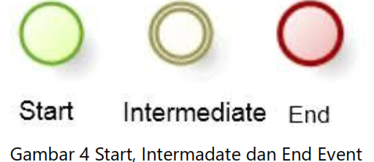
Flow Object
Events
Event terbagi menjadi 3 yaitu start, intermediate, dan
end.
Jalannya proses dipengaruhi event dan seringkali dipicu oleh suatu kejadian (trigger) atau menghasilkan suatu dampak (result) pada awal, selama atau akhir proses bisnis.

Slide 4
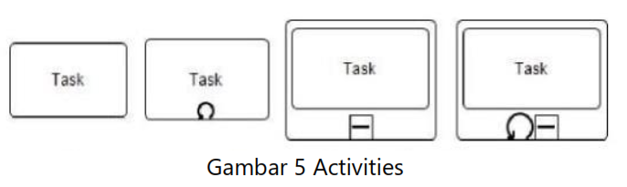
Flow Object
Activities
Activity terdiri dari 4 seperti task, looping
task, sub process, dan looping sub process.

Slide 5
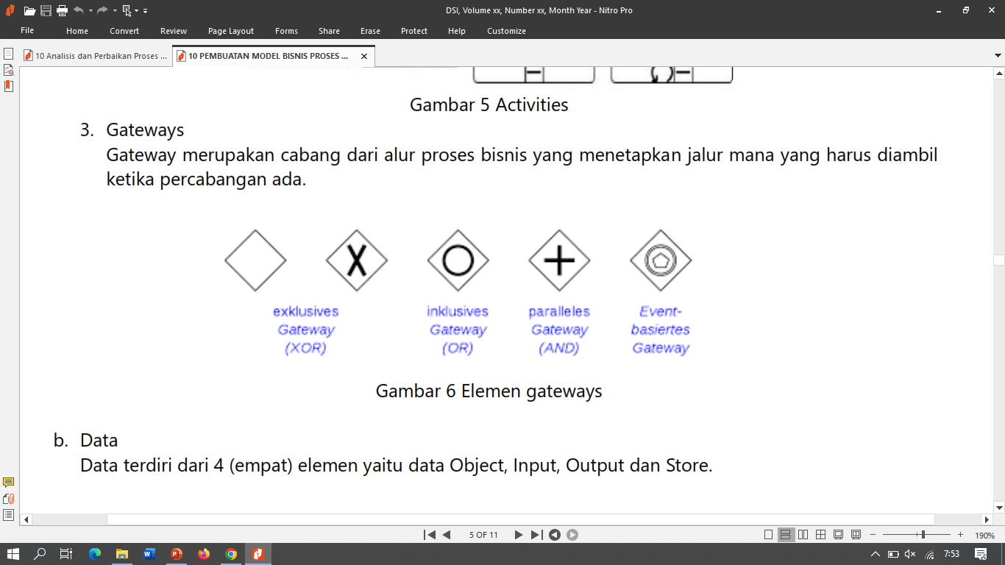
Flow Object
Gateways
Gateway merupakan cabang dari alur proses bisnis yang menetapkan jalur mana yang harus diambil ketika percabangan ada.

Slide 6

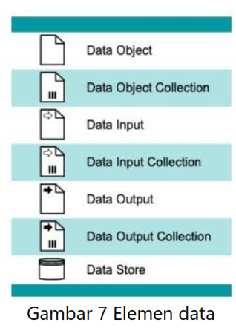
DATA

Slide 7
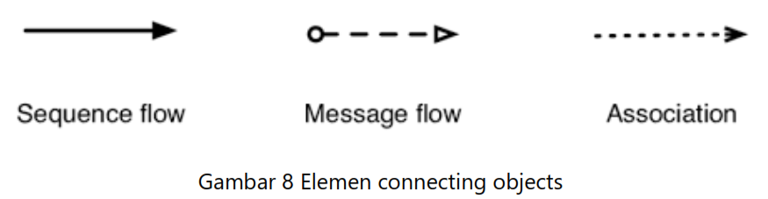
Connecting Objects
1. Sequence flow, merupakan jalur default untuk menghubungkan dan menunjukkan jalannya proses.
2. Message flow, merupakan gambaran aliran pesan atau informasi yang dikirim antara elemen atau
proses bisnis yang berbeda.
3. Association, merupakan aliran yang menghubungkan elemen dalam diagram dengan artifact.

Slide 8
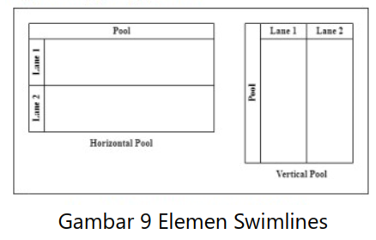
Swimlines
Pool, merupakan wadah untuk satu proses.
Lane, merupakan pemisah proses bisnis yang menggambarkan sub-organisasi.

Slide 9
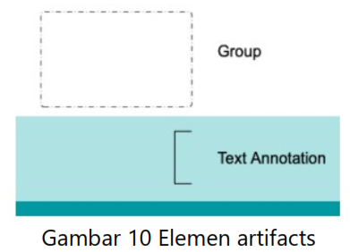
Artifacts
Group digunakan untuk menggabungkan beberapa aktivitas pada metode tetapi tidak melibatkan jalannya proses tersebut.
Text Annotation biasanya untuk memberikan notasi pada susunan supaya mudah dipahami.

Slide 10
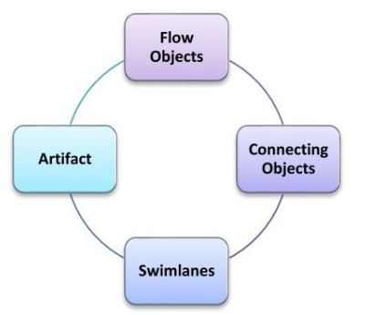
BIZAGI MODELLER
Swimlane adalah mekanisme untuk mengorganisir dan memisahkan peran atau tanggung jawab dalam suatu proses. Notasi yang digunakan adalah pool dan lane. Pool adalah wadah untuk satu proses. Sementara itu, lane adalah partisi dari suatu proses yang menunjukkan sub-organisasi, posisi, peran, atau tanggung jawab.
Connecting Object umumnya digunakan untuk menghubungkan objek aliran melalui berbagai jenis panah. Connecting Object adalah penghubung objek yang mengalir dalam suatu proses. Notasi yang digunakan adalah sequence flow, message flow, dan association. Sequence flow adalah penghubung yang menghubungkan objek yang mengalir dalam suatu proses (pool). Message flow adalah penghubung yang menghubungkan objek yang mengalir antara proses (pool yang berbeda). Association adalah penghubung yang menghubungkan objek yang mengalir ke suatu artifact.
Artifact adalah informasi tambahan dalam suatu proses. Notasi yang digunakan adalah annotation, group, data object, dan data store. Annotation adalah penjelasan tentang objek yang mengalir. Sementara itu, group adalah pengelompokan beberapa objek yang mengalir. Data object adalah file dan dokumen yang digunakan dan dihasilkan oleh sebuah aktivitas. Data store adalah sistem dan aplikasi yang digunakan dan dihasilkan oleh sebuah aktivitas.
Flow Object adalah objek yang mengalir dalam suatu proses. Notasi yang digunakan adalah event, activity, dan gateway. Event adalah kejadian pasif. Sementara aktivitas adalah tugas yang dilakukan secara aktif.

Slide 11
Sumber :
Mei Monica Tampubolon, Priskila Natalia C. Situmorang, 2023, PEMBUATAN MODEL BISNIS PROSES APLIKASI TEBARAN NUSIRA DENGAN PENDEKATAN BPMN, DSI: Jurnal Data Science Indonesia, Agustus 2023, volume 3, number 1, pp. 12-22.
Pradana Yoga Pangestu, Tawar, 2023, Analisis dan Perbaikan Proses Bisnis dalam Perspektif Sistem Informasi Optimalisasi Sistem Pengembangan Karir, Bincang Sains dan Teknologi (BST), Vol. 2, No. 01, April 2023, pp. 30-40.

Slide 12

THANK
YOU!
Neni Purwati

